Slide 1
مراحل نصب Linux Ubuntu در نرم افزار VMware

Slide 2
مربوط به درس: امنیت شبکه های کامپیوتری استادمربوطه: دکتر مهدی فقیه ایمانی گردآورندگان: مرضیه عطایی

Slide 3
VMware Workstationقدرتمند ترین و معروف ترین ابزار موجود در زمینه مجازی سازی ویندوز به شمار می رود. کاربران به راحتی می توانند بدون این که کوچکترین صدمه ای به سیستم عامل خود وارد نمایند، حجیم ترین ابزار ها را برروی یک سیستم مجازی نصب نمایند و به راحتی استفاده کنند.
یکی از گرافیکی ترین سیستم عامل های لینوکس نسخه Ubuntu است که بر پایه لینوکس Debian میباشد. در این نسخه بیشتر بر روی ظاهر و قابلیت های دسکتاپ آن تمرکز شده است.
این سیستم عامل را می توانید در کنار ویندوز نصب کنید. ولی توصیه می شود از برنامه VirtualBox یا VMware برای نصب این سیستم عامل و یادگیری و کار با آن استفاده کنید.

Slide 4
حداقل سیستم مورد نیاز برای نصب این سیستم عامل:
پردازنده : 1 گیگاهرتز RAM : 1.5 گیگابایت فضای هارد دیسک : 7 گیگابایت

Slide 5
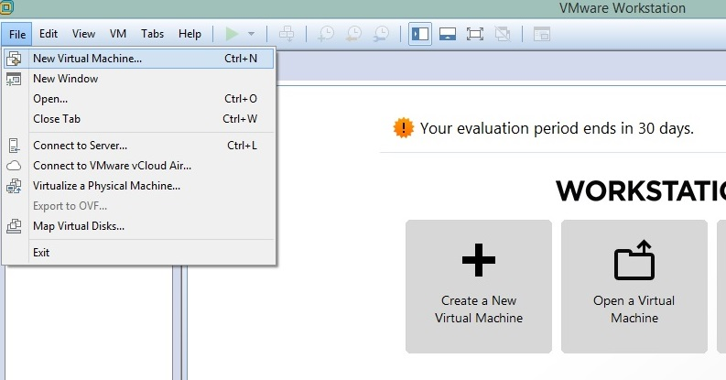
نرم افزار VMWare WorkStation را نصب کنید و آن را باز کنید و از منوی فایل گزینه new virtual machine را انتخاب کنید.

Slide 6
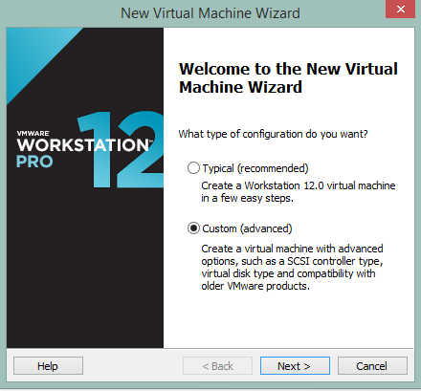
در پنجره جدید گزینه custom (advanced) را انتخاب کنید.

Slide 7
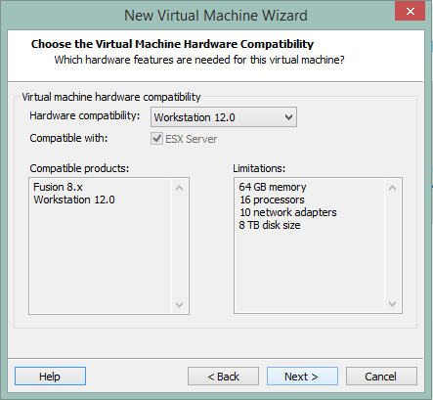

Slide 8
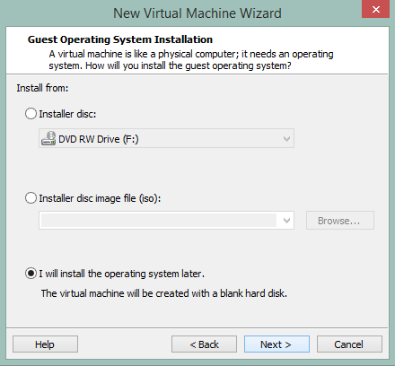
در صفحه ی Guest operating system installation روی گزینه ی آخر که I will install…. کلیک کنید و Next بزنید.

Slide 9
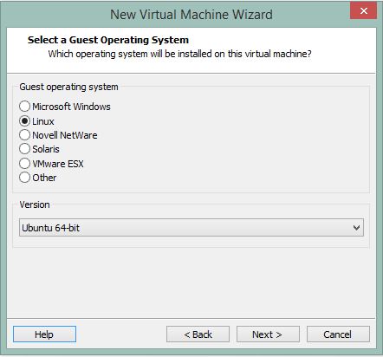
در صفحه Select a guest operating system در قسمت بالا روی گزینه linux کلیک کنید و در قسمت پایین که ورژن را مشخص میکند Ubuntu 64-bit را انتخاب کنید.

Slide 10
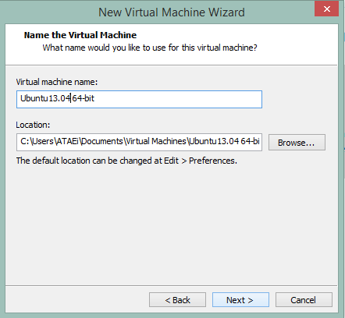

Slide 11
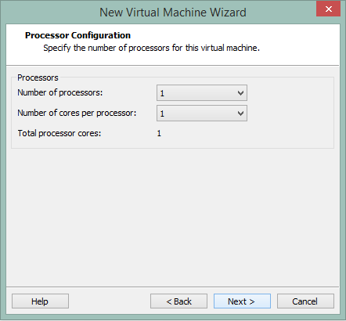

Slide 12
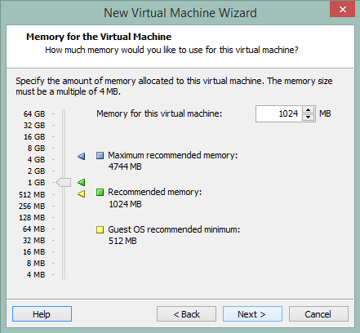

Slide 13
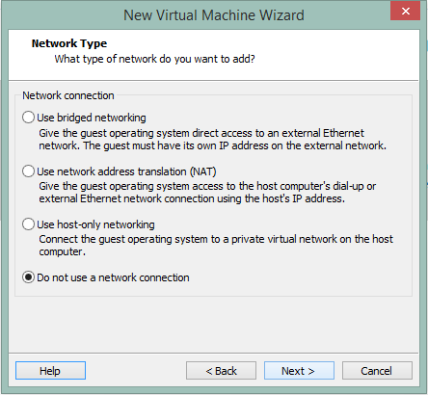
در قسمت network type ارتباط ماشین با شبکه مشخص می شود که گزینه آخر را انتخاب کنید.

Slide 14
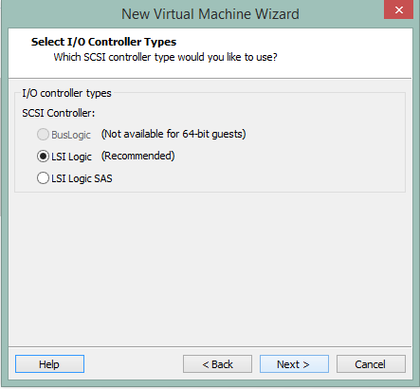

Slide 15
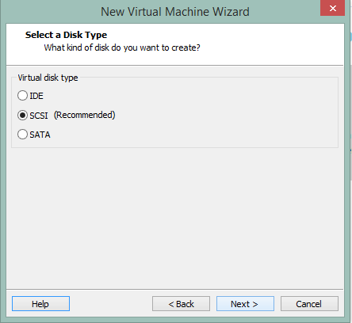

Slide 16
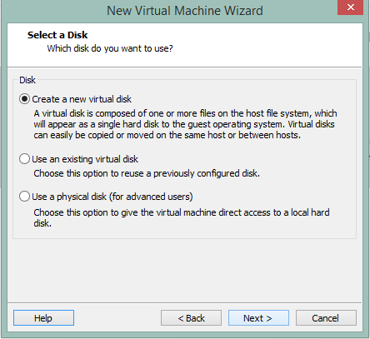

Slide 17
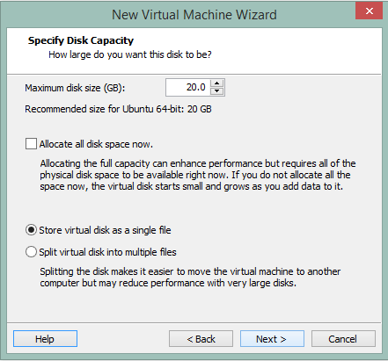
در قسمتSpecify disk capacity مطابق شکل زیر عمل کنید. اگر گزینه allocate all… را انتخاب کنید ماشین مجازی از همان اول تمام فضای اختصاص یافته را که خودتان مشخص کرده اید بر می دارد ولی اگر تیک این گزینه را بر دارید ماشین مجازی در صورت نیاز هر چقدر نیاز داشته باشد تا اندازه ماکزیممی که تعیین کرده اید از حافظه استفاده می کند.

Slide 18
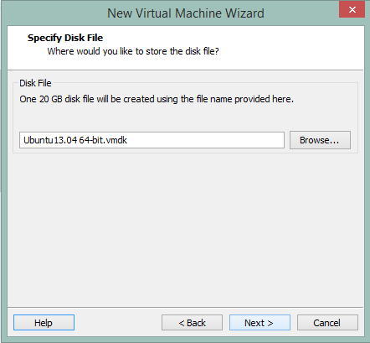

Slide 19
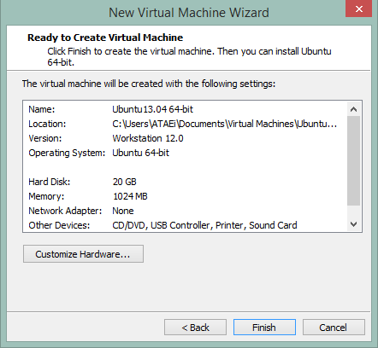
در نهایت با زدن finish ماشین مجازی آماده شده. تا اینجای کار تنها قسمت اول کار را که تهیه ماشین مجازی بود انجام داده ایم.

Slide 20
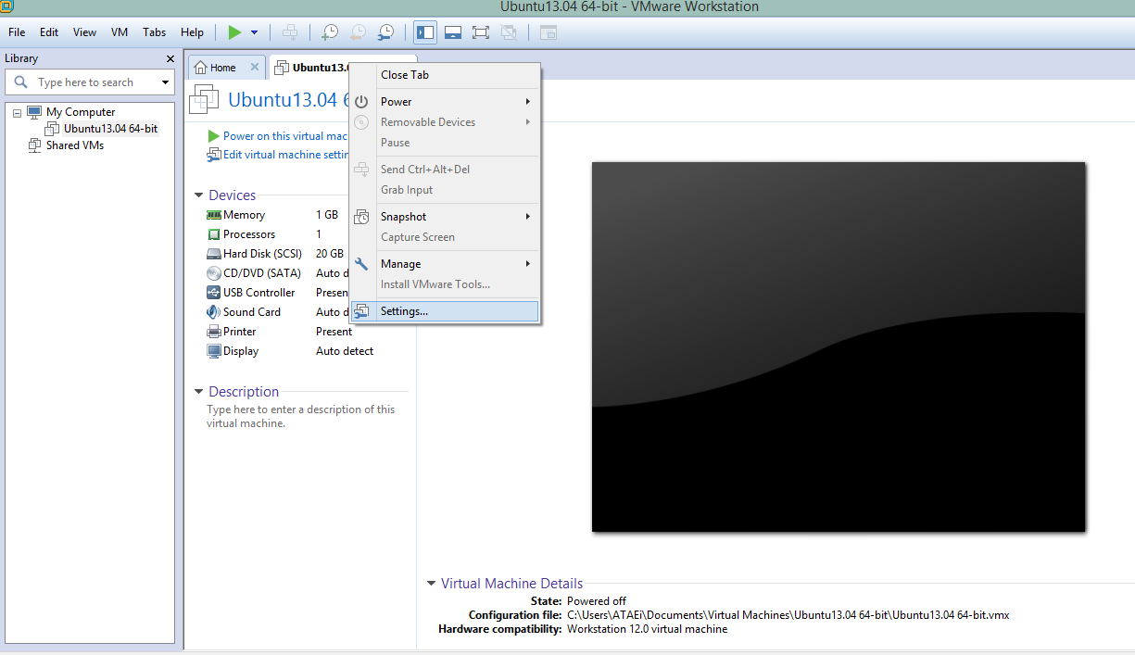
حالا نوبت نصب اوبونتوست. راست کلیک روی سربرگ ubuntu و گزینه setting را انتخاب کنید.

Slide 21
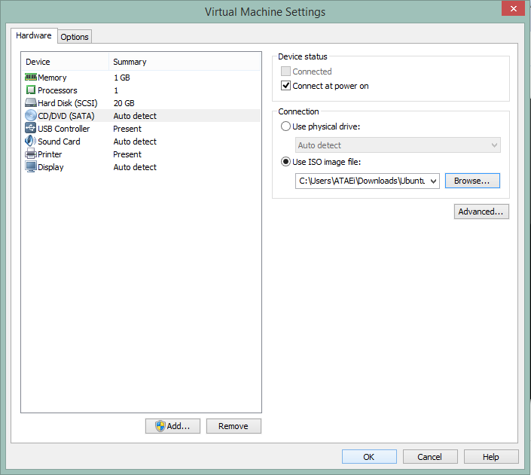
در صفحه جدید در قسمت use iso image file از قسمت browse فایل iso (فایلی اوبونتویی که قبلا دانلود کرده اید) را انتخاب کنید و همچنین تیک گزینه connect at power on را فعال کنید. سپس کلید ok را بزنید.

Slide 22
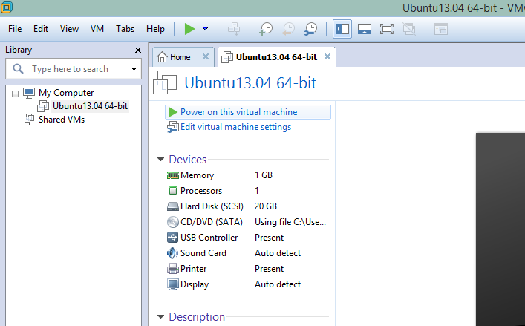
در ادامه برای ریست کردن دستگاه بر روی گزینه Power on this virtual machine کلیک می نمائیم.

Slide 23

همانطور که می بینید سیستم بصورت مجازی ریست کرده و وارد مراحل نصب سیستم عامل می شود.

Slide 24
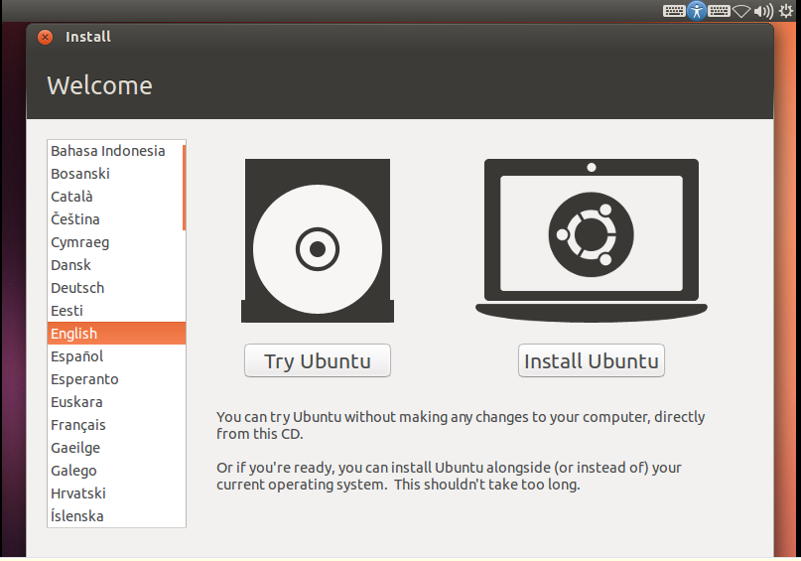
در اینجا باید زبان سیستم عامل را انتخاب کنید که ما در این مرحله زبان ENGLISH را انتخاب می کنیم. لینوکس این امکان را فراهم کرده تا قبل از نصب سیستم عامل بصورت Live سیستم را راه اندازی کنیم تا متوجه شویم که آیا با سخت افزار سیستم ما همخوانی دارد یا نه؟ برای این کار بر روی گزینه Try Ubuntu کلیک می نمائیم. در مرحله بعد که دسکتاپ Ubuntu قابل روید خواهد بود بر روی آیکون Install Ubuntu کلیک نمائید.

Slide 25
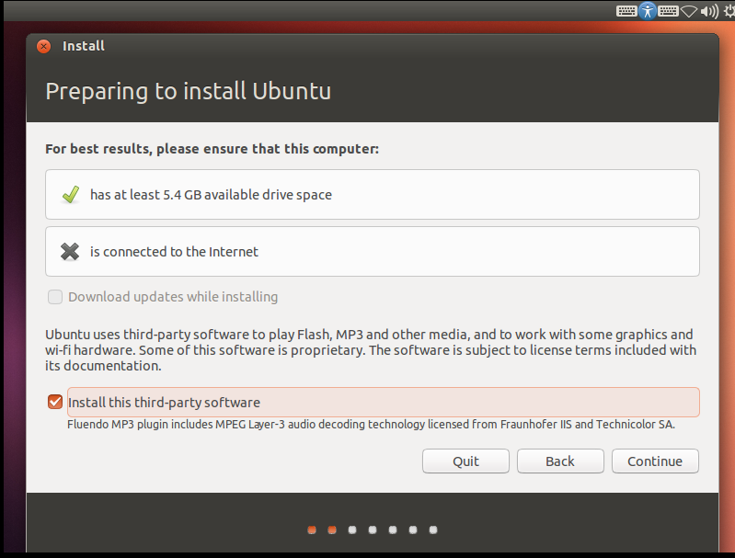
توجه داشته باشید در صورت اتصال به اینترنت مراحل نصب سیستم عامل لینوکس طولانی خواهد بود. زیرا تلاش خواهد کرد تا برنامه های خود را بروزرسانی نماید. به همین خاطر بهتر است که دسترسی به اینترنت را در زمان نصب قطع نمائید. بعد از نصب در صورت تمایل می توانید مراحل بروز رسانی را خودتان انجام دهید.

Slide 26
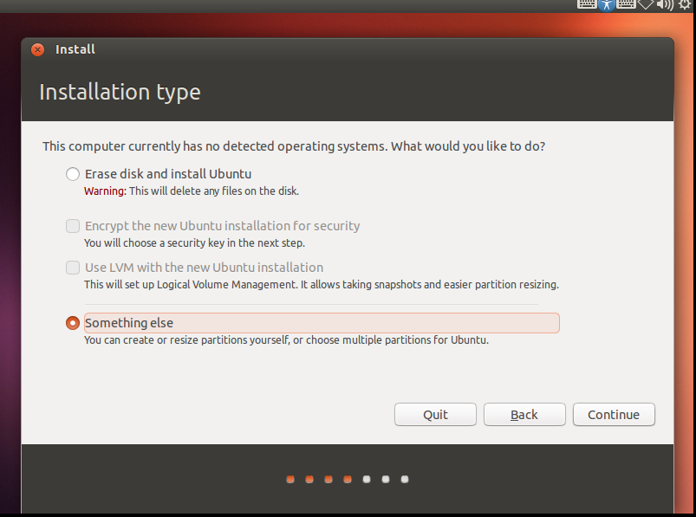
Something else با انتخاب این گزینه یک مرحله جدید پیش رو خواهیم داشت. این گزینه را در مواقعی که تاکنون سیستم عامل لینوکس نداشته و پارتیشن های مربوط و مخصوص به آن را ایجاد نکرده باشیم انتخاب می کنیم.

Slide 27
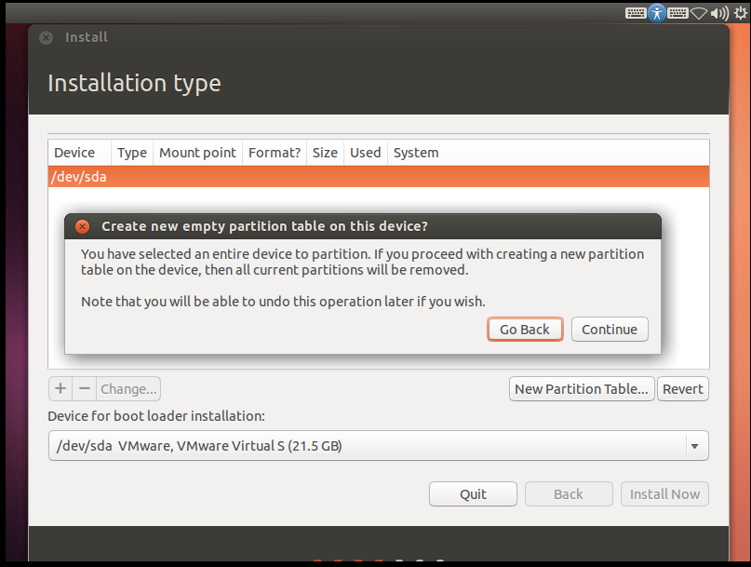
در این مرحله پیغام میدهد که آیا کل هارد پاک شود و سپس اوبونتو روی آن نصب شود یا خیر؟

Slide 28
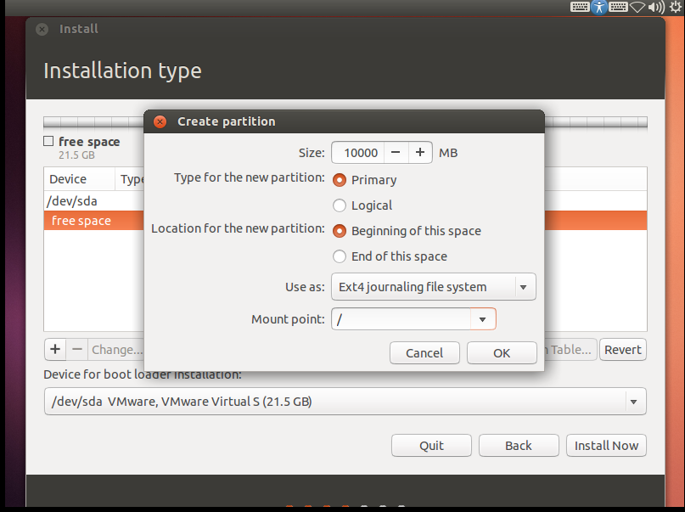
در این صفحه روی free space دابل کلیک می کنید. در این حالت دکمه new partition table را بزنید. باید صفحه ای مطابق تصویر ببینید: فضا را 10 گیگ قرار می دهیم . در قسمت use as هم بگذارید در حالت ext 4 قرار داشته باشد. فقط در قسمت mount point مطابق تصویر زیر “/”‌ را بزنید. مدل پارتیشن بندی را primary قرار می دهیم.

Slide 29
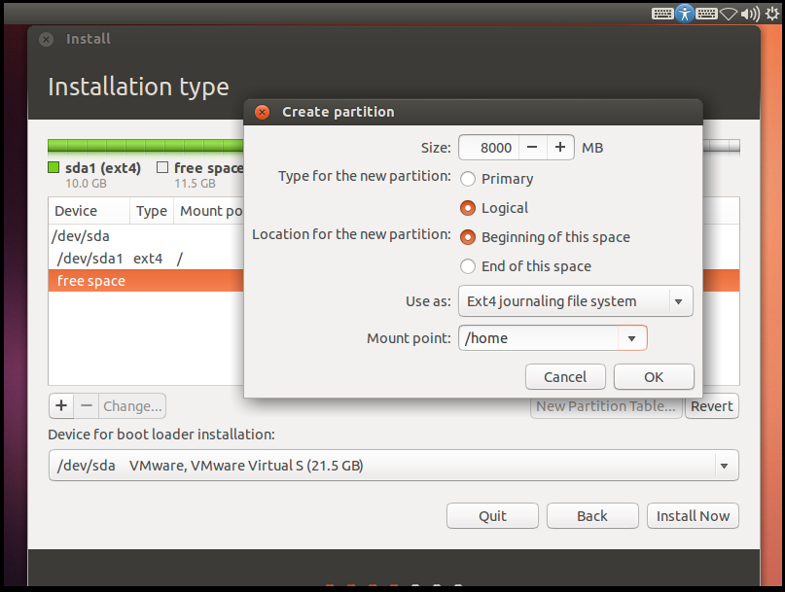
مانند مراحل پیش یک پارتیشن جدید می سازیم. فضا را 8 گیگ قرار می دهیم . در قسمت use as هم بگذارید در حالت ext 4 قرار داشته باشد. فقط در قسمت mount point مطابق تصویر زیر “home/”‌ را بزنید. مدل پارتیشن بندی را logical قرار می دهیم.

Slide 30
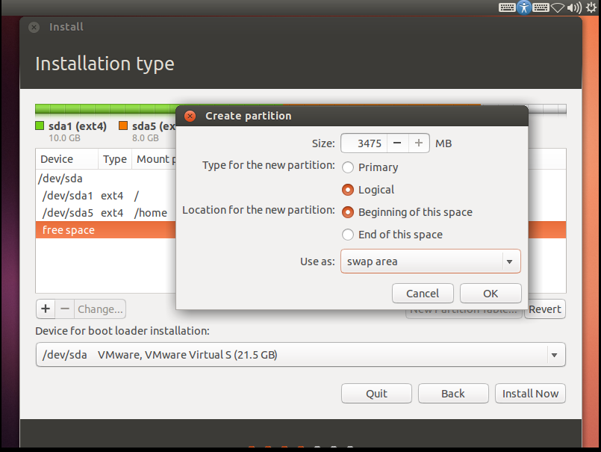
مانند مراحل پیش یک پارتیشن جدید می سازیم. این بار فضا را تغییر نمی دهیم . در قسمت use as هم بگذارید در حالت swap area قرار داشته باشد .مدل پارتیشن بندی را logical قرار می دهیم. و در ادامه بر روی فضای ایجاد شده به عنوان Root کلیک کرده و بر روی کلید “install now" کلیک می نمائیم.

Slide 31
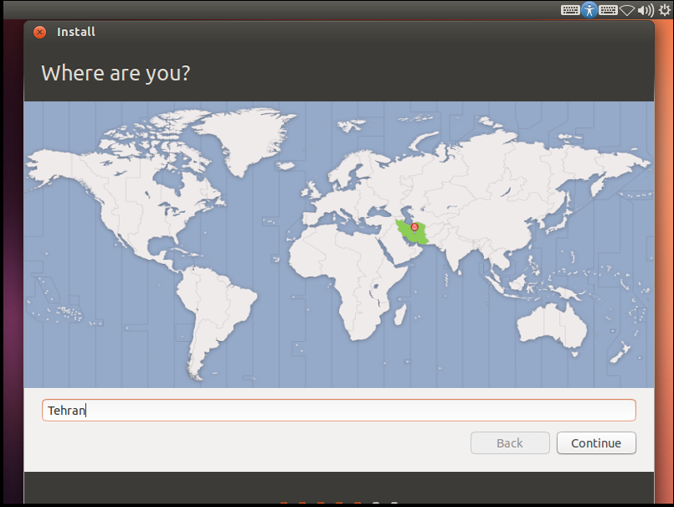
در مرحله بعد منطقه ی زمانی و شهر خود را انتخاب می نمائیم. در صورتی که به اینترنت متصل باشید این قسمت به صورت اتوماتیک انتخاب خواهد شد.

Slide 32
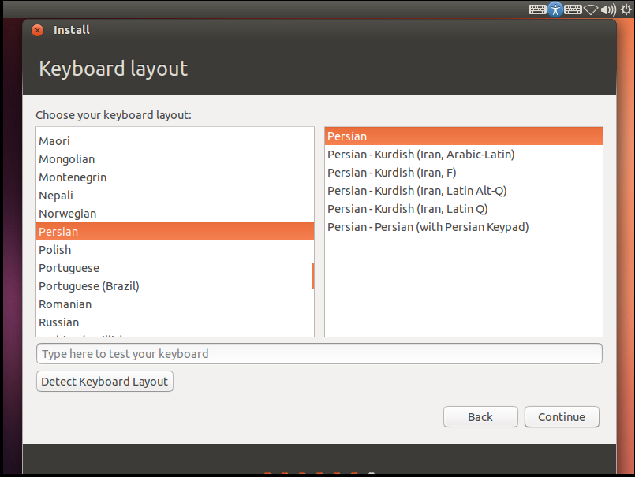
در این مرحله زبان صفحه کلید را انتخاب می کنیم.

Slide 33
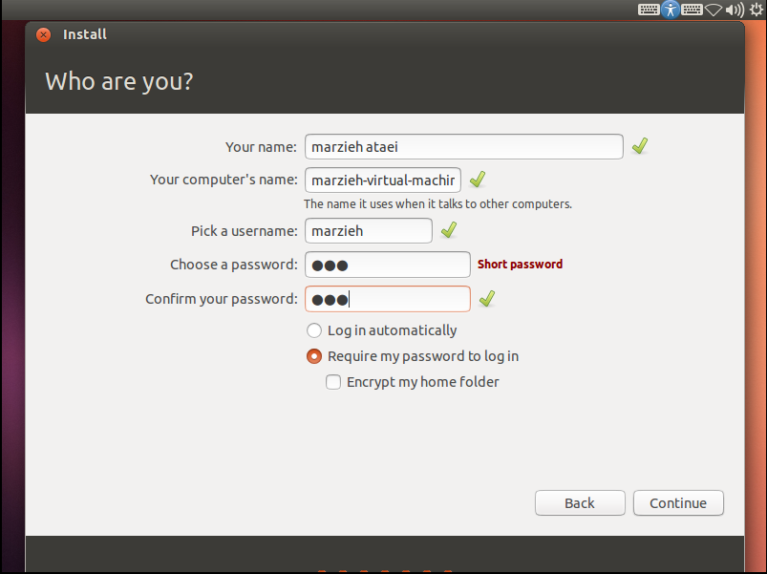
در این صفحه یک نام و رمز عبور برای خود در نظر می گیریم. توجه داشته باشید که در صورت تیک زدن گزینه “encrypt my home folder" اطلاعات موجود در پوشه Home به صورت رمزنگاری شده خواهد بود.

Slide 34
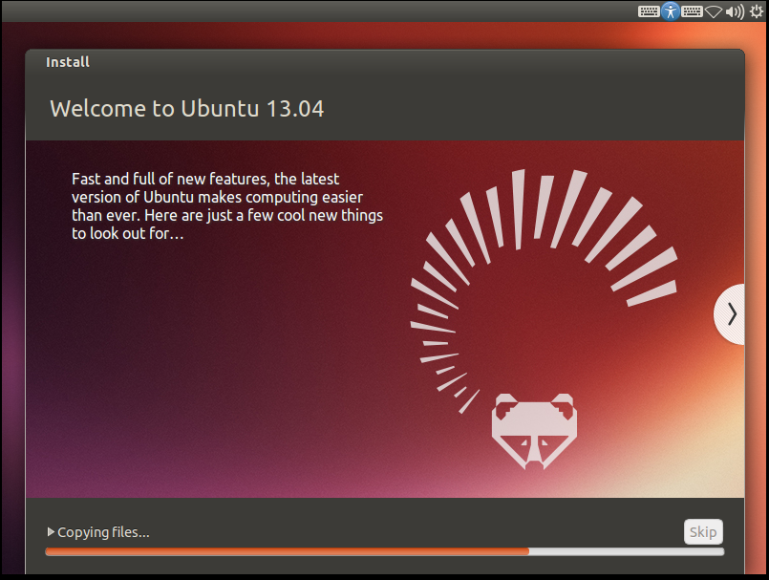
در این مرحله لینوکس در حین نصب سیستم عامل بخش های مختلف لینوکس و همینطور قالبیت های آن را به شما معرفی می نماید. و شما با کلیک بر روی فلش کنار صفحه می توانید آنها را مشاهده کنید.

Slide 35
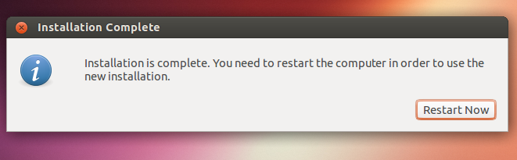
در انتها نیز با کلیک بر روی گزینه Restart Now سیستم را یک بار ریست می کنیم.

Slide 36
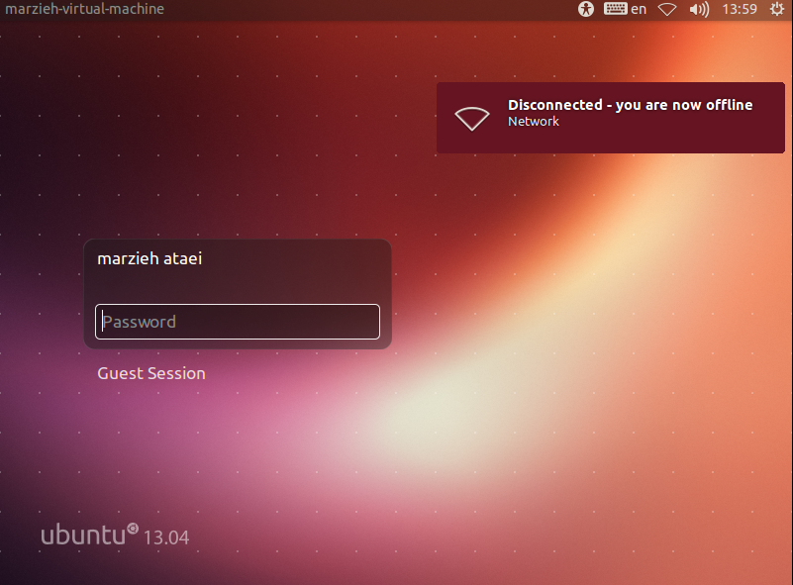
سیستم عامل نصب شده و می توان با تایپ رمز عبور وارد آن شوید.

